Slide 1
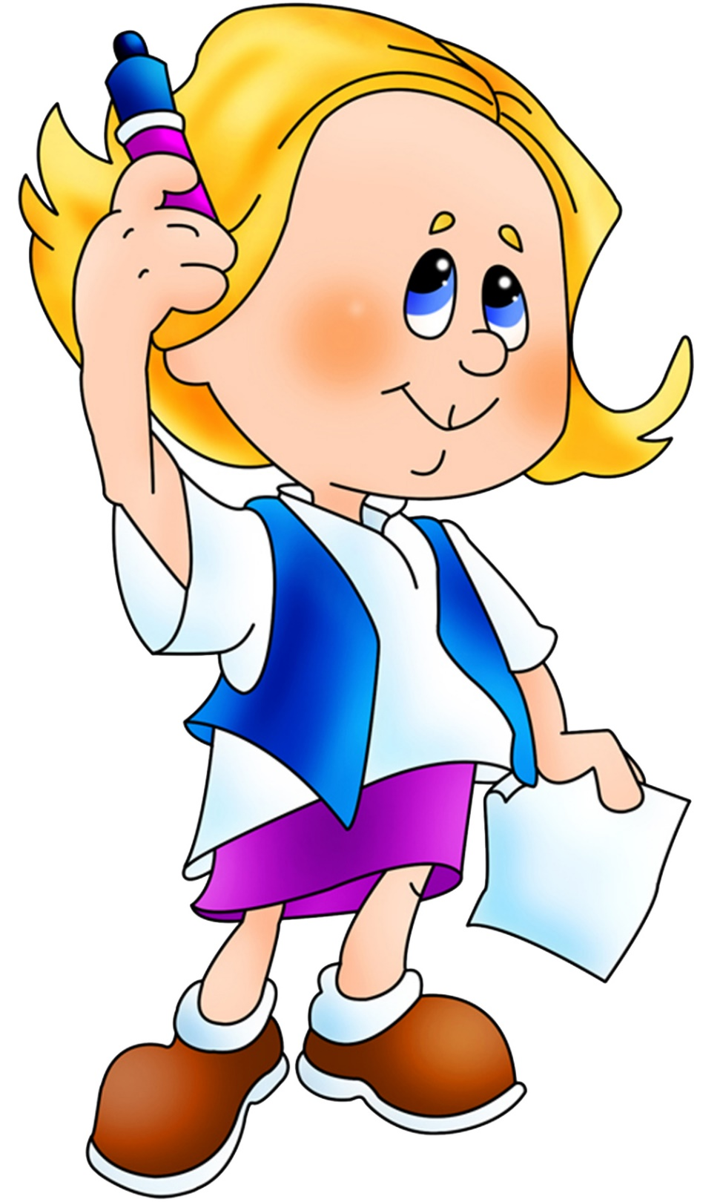
Изобразительная деятельность в средней группе
Выполнила студентка 2 курса заочного отделения
Факультет педагогики и психологии дошкольного образования
Шумилина Анастасия Владимировна

Slide 2
О РОССИЙСКИХ ПРОГРАММАХ ДОШКОЛЬНОГО ОБРАЗОВАНИЯ
Среди факторов, влияющих на эффективность и качество образования детей в ДОУ, важная роль принадлежит образовательной программе. Современная дифференциация дошкольного образования, многообразие видов ДОУ предполагают значительную вариативность в использовании программ и педагогических технологий. В соответствии с п.5ст.14 закона РФ "Об образовании", каждому образовательному учреждению предоставлено право самостоятельно разрабатывать или из комплекса вариативных выбирать те программы, которые наиболее полно учитывают конкретные условия работы ДОУ. В условиях новой образовательной политики вариативности образования, разработан ряд отечественных программ и педагогических технологий нового поколения. Все программы предусматривают разные подходы к организации педагогического процесса в детском саду.

Slide 3
О современных программах для дошкольных образовательных учреждений
Программы, разработанные авторскими коллективами в нашей стране или заимствованные из зарубежной педагогики, имеют несомненные достоинства, оригинальность подходов к построению педагогической работы и разнообразие взглядов на ребенка и его развитие.
С целью защиты ребенка от некомпетентного педагогического воздействия в условиях вариативности образования Минобразованием России в 1995 г. было подготовлено методическое письмо «Рекомендации по экспертизе образовательных программ для дошкольных образовательных учреждений Российской Федерации», где указывалось, что комплексные и парциальные программы должны строиться на принципе личностно-ориентированного взаимодействия взрослых с детьми

Slide 4
Программы должны обеспечивать:
охрану и укрепление физического и психического здоровья детей, их физическое развитие;
эмоциональное благополучие каждого ребенка;
интеллектуальное развитие ребенка;
создание условий для развития личности ребенка, его творческих способностей;
приобщение детей к общечеловеческим ценностям;
взаимодействие с семьей для обеспечения полноценного развития ребенка.

Slide 5
Современные образовательные программы для дошкольных учреждений
Программа «Радуга»
Программа «Детский сад - дом радости»
Программа «Развитие»
Программа «Одаренный ребенок»
Программа «Истоки»
Программа «Детство»
Программа «Из детства в отрочество»
Программа «ТРИЗ»
Программа «Юный эколог»
Программа «Я- человек»
Программа «Дружные ребята»
Программа «Наследие»
Программа «Основы безопасности детей дошкольного возраста»
Программа «Дошкольник и экономика»
Программа «От рождения до школы»

Slide 6
Именно педагогическому коллективу предстоит выбрать ту программу, по которой данное дошкольное учреждение будет работать.

Slide 7
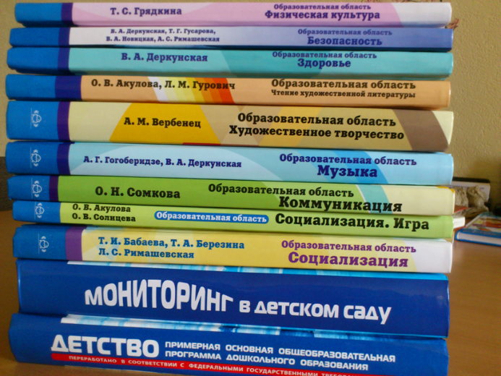
Сравнение двух программ «Детство» и «От рождения до школы»
Программа «Детство»
Программа «От рождения до школы»
Средняя группа
Авторы: В. И. Логинова, Т. И. Бабаева, Н. А. Ноткина и др.
Цель: Цель программы — создать каждому ребенку в детском саду возможность для развития способностей, широкого взаимодействия с миром, активного практикования в разных видах деятельности, творческой самореализации. Программа направлена на развитие самостоятельности, познавательной и коммуникативной активности, социальной уверенности и ценностных ориентаций, определяющих поведение, деятельность и отношение ребенка к миру.
Рабочая программа
обучения и воспитания в детском саду
средняя группа
(программа « От рождения до школы» под ред. Н.Е.Вераксы, Т.С.Комаровой, М.А. Васильевой)
Ведущие цели программы - создание благоприятных условий для полноценного проживания ребенком дошкольного детства, формирование основ базовой культуры личности, всестороннее развитие психических и физических качеств в соответствии с возрастными и индивидуальными особенностями, подготовка ребенка к жизни в современном обществе.

Slide 8
Образовательная область «Художественное творчество»
«Детство»
«От рождения до школы»
Развитие продуктивной деятельности и детского творчества
Задачи образовательной деятельности
1. Активизировать интерес к разнообразной изобразительной деятельности.
2. Формировать умения и навыки изобразительной, декоративной, конструктивной деятельности: развитие изобразительно-выразительных и технических умений, освоение изобразительных техник. 3. Поощрять желание и развивать умения воплощать в процессе создания образа собственные впечатления, переживания; поддерживать творческое начало в процессе восприятия прекрасного и собственной изобразительной деятельности. 4. Развивать сенсорные, эмоционально-эстетические, творческие и познавательные способности.
Образовательная область «Художественное творчество»
«Содержание образовательной области «Художественное творчество" направлено на достижение целей формирования интереса к эстетической стороне окружающей действительности, удовлетворение потребности детей в самовыражении через решение следующих задач:
Развитие продуктивной деятельности детей (лепка, рисование, аппликация, художественный труд);
Развитие детского творчества
Приобщение к изобразительному искусству

Slide 9
Изобразительное искусство Задачи изобразительной деятельности
«Детство»
«От рождения до школы»
Изобразительное искусство
Задачи образовательной деятельности
Воспитывать эмоционально-эстетические чувства, отклик на проявление прекрасного в предметах и явлениях окружающего мира, умения замечать красоту окружающих предметов и объектов природы. 2. Активизировать интерес к произведениям народного и профессионального искусства и формировать опыт восприятия произведений искусства различных видов и жанров, способствовать освоению некоторых средств выразительности изобразительного искусства. 3. Развивать художественное восприятие, умения последовательно внимательно рассматривать произведения искусства и предметы окружающего мира; соотносить увиденное с собственным опытом. 4. Формировать образные представления о предметах и явлениях мира и на их основе развивать умения изображать простые предметы и явления в собственной деятельности. Содержание образовательной деятельности Проявление интереса к предметам народных промыслов, иллюстрациям в детских книгах, скульптуре малых форм, необычным архитектурным постройкам, описанию архитектурных объектов в иллюстрациях к сказкам. Развитие умений художественно-эстетического восприятия: последовательно рассматривать предметы и произведения, узнавать изображенные предметы и явления; видеть их выразительность, соотносить с личным опытом; выделять их сенсорные признаки, зрительно и тактильно обследовать игрушки, привлекательные предметы, мелкую скульптуру.
Изобразительное искусство
Задачи изобразительной деятельности
Развитие детского творчества
Продолжать развивать интерес детей к изобразительной деятельности.
Вызывать положительный эмоциональный отклик на предложение рисовать, лепить, вырезать и наклеивать.
Продолжать развивать эстетическое восприятие, образные представления, воображение, эстетические чувства, художественно-творческие собности.
Продолжать формировать умение рассматривать и обследовать предметы, в том числе с помощью рук.
Обогащать представления детей об искусстве (иллюстрации к произведениям детской литературы, репродукции произведений живописи, народное декоративное искусство, скульптура малых форм и др.) как основе развития творчества.
Развивать умение выделять и использовать средства вьгразительности в рисовании, лепке, аппликации.
Продолжать формировать умение создавать коллективные произведения в рисовании, лепке, аппликации.
Закреплять умение сохранять правильную позу при рисовании: не горбиться, не наклоняться низко над столом, к мольберту; сидеть свободно, не напрягаясь.
Формировать умение проявлять дружелюбие при оценке работ других детей.

Slide 10
Методические особенности
«Детство»
«От рождения до школы»
Методические особенности раздела «ИЗО деятельности» по программе «Детство» 4-5 лет.
Дети знакомятся с разными жанрами и видами изобразительного искусства, основанными задачами здесь являются: формирование эмоционального переживания, а через него подведение детей к пониманию смысла художественного произведения, видению единства содержания и средств выразительности; формирование «насмотренности », любования художественными произведениями, внимательного, образного, целенаправленного восприятия. Особое значение приобретает предварительная работа по обогащению детских представлений, восприятий тех предметов, объектов, явлений, которые будут представлены в произведениях искусства, эмоционального отклика на них. Восприятие искусства должно быть обставлено как театральное действие, созданы соответствующие условия. Восприятие произведения искусства требует доверительного, эмоционального общения, открытости и доброжелательности, внимательности к каждому ребенку, его чувствам.
Среди методов художественно-эстетического воспитания можно выделить следующие:
- метод побуждения к сопереживанию, эмоциональной отзывчивости на прекрасное и осуждение безобразного в окружающем мире. Этот метод предполагает, что произведения искусства должны отличаться высокой художественностью, а при слушании детьми стихов, сказок, музыки важно не только точное воспроизведение педагогом текста, музыкального рисунка, но и эмоционально-образное его исполнение.
Только в этом случае можно достичь воспитательного эффекта;
- метод убеждения позволяет развивать у детей эстетическое восприятие, элементы художественного вкуса. Особенность этого метода состоит в том, что использовать его можно только тогда, когда воспринимаемое явление прекрасно;
- метод приучения, упражнения в практических действиях. Метод приучения предполагает, проявление ребёнком желания украсить, улучшить окружающее, т. е. посильно преобразовать его и порадовать этим своих сверстников, взрослых;
- метод поисковых ситуаций, побуждений детей к творческим проявлениям. Используя этот метод педагог предлагает детям придумать рассказ, рисовать, лепить по замыслу и т. д.

Slide 11
Рисование в средней группе
«Детство»
«От рождения до школы»
Технические умения
В рисовании: умения отбирать при напоминании педагога изобразительные материалы и инструменты, способы изображения в соответствии с создаваемым образом. Использование правильных формообразующих движений для создания изображения. Умения уверенно проводить линии, полосы, кольца, дуги; правильно удерживать инструменты; сохранение правильной позы при рисовании. Штриховать; работать щетинной кистью, сочетать некоторые материалы (гуашь и восковые мелки). Аккуратно пользоваться материалами.
Рисование
Продолжать формировать у детей умение рисовать отдельные предметы и создавать сюжетные композиции, повторяя изображение одних и тех же предметов (неваляшки гуляют, деревья на нашем участке зимой, цыплята гуляют по травке) и добавляя к ним другие (солнышко, падающий снег и т. д.).Формировать и закреплять представления о форме предметов (круглая, овальная, квадратная, прямоугольная, треугольная), величине, расположении частей. Помогать детям при передаче сюжета располагать изображения на всем листе в соответствии с содержанием действия и включенными в действие объектами. Направлять внимание детей на передачу соотношения предметов по величине: дерево высокое, куст ниже дерева, цветы ниже куста. Продолжать закреплять и обогащать представления детей о цветах и оттенках окружающих предметов и объектов природы. К уже известным цветам и оттенкам добавить новые (коричневый, оранжевый, светло-зеленый); формировать представление о том, как можно получить эти цвета. Учить смешивать краски для получения нужных цветов и оттенков. Развивать желание использовать в рисовании, аппликации разнообразные цвета, обращать внимание на многоцветие окружающего мира. Закреплять умение правильно держать карандаш, кисть, фломастер, цветной мелок; использовать их при создании изображения.

Slide 12
Программа «От рождения до школы»
Изобразительная деятельность
Цели и задачи работы с детьми
Продолжать развивать интерес детей к изобразительной деятельности. Вызывать положи-
тельный эмоциональный отклик на предложение рисовать, лепить, вырезать и наклеивать.
Продолжать развивать эстетическое восприятие, образные представления, воображение,
эстетические чувства, художественно-творческие способности.
Продолжать формировать умение рассматривать и обследовать предметы, в том числе с помощью рук.
Обогащать представления детей об искусстве (иллюстрации к произведениям детской литературы, репродукции произведений живописи, народное декоративное искусство, скульптура малых форм и др.) как основе развития творчества. Учить детей выделять и использовать
средства выразительности в рисовании, лепке, аппликации.
Продолжать формировать умение создавать коллективные произведения в рисовании,
лепке, аппликации.
Закреплять умение сохранять правильную позу при рисовании: не горбиться, не наклоняться низко над столом, к мольберту; СИдеть свободно, не напрягаясь. Приучать детей
быть аккуратными: сохранять свое рабочее место в порядке, по окончании работы убирать
все со стола.

Slide 13
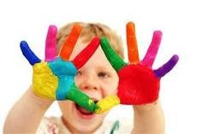
Программа «Детство»
Результаты образовательной деятельности
Достижения ребенка (Что нас радует)
Ребенок любит самостоятельно заниматься изобразительной деятельностью.
Эмоционально отзывается, сопереживает состоянию и настроению художественного произведения по тематике, близкой опыту.
Различает некоторые предметы народных промыслов по материалам, содержанию; последовательно рассматривает предметы; выделяет общие и типичные признаки, некоторые средства выразительности.
В соответствии с темой создает изображение; правильно использует материалы и инструменты; владеет техническими и изобразительными умениями, освоил некоторые способы создания изображения в разных видах деятельности.
Проявляет автономность, элементы творчества, экспериментирует с изобразительными материалами; высказывает предпочтения по отношению к тематике изображения, материалам. Вызывает озабоченность и требует совместных усилий педагогов и родителей
Ребенок с трудом проявляет эмоциональный отклик на проявление красоты в окружающем мире; просто перечисляет свойства рассматриваемого объекта, затрудняется соотнести увиденное с собственным опытом.
Не любит рисовать, лепить, конструировать; создаваемые изображения шаблонны, маловыразительны, схематичны; недостаточно самостоятелен в процессе деятельности.

Slide 14
Уголок изобразительной деятельности
В уголках изобразительной деятельности… .
-произведения народного искусства: народные глиняные игрушки (филимоновские, дымковские, карго польские и др.) игрушки из дерева (Богородские, сменевские и. др
Наглядно-дидактические пособия
Произведения живописи: натюрморт, пейзаж, портрет
Бумага разного формата, разной формы, разного тона.
Достаточное количество цветных карандашей, красок, кистей, тряпо-чек, пластилина (стеки, доски для лепки)
Наличие цветной бумаги и картона
Достаточное количество ножниц с закругленными концами, клея, клеенок, тряпочек, салфеток для аппликации
Бросовый материал (фольга, фантики от конфет и др.)
Место для сменных выставок детских работ, совместных работ детей и родителей
Место для сменных выставок произведений изоискусства
Альбомы- раскраски
Наборы открыток, картинки, книги и альбомы с иллюстрациями, предметные картинки

Slide 15
Актуальность
Анализируя программы дошкольного образования «Детство» и «От рождения до школы», можно сделать следующие выводы:
в обеих программах прописаны ожидаемые результаты освоения программы, только если в программе «От рождения до школы» прописаны знания и умения, которыми должны овладеть дошкольники, то в программе «Детство» результаты освоения программы представлены достижениями ребенка и неудачами (что вызывает озабоченность и требует совместных усилий педагогов и родителей);
- в программе «Детство» даются рекомендации, какие методы воспитания следует применять, прописываются пути достижения результатов, чего нет в другой программе;
Все это позволяет заключить, что каждая из названных программ имеет как свои достоинства, так и недостатки.

Slide 16
Практическая значимость
Способность к творчеству – отличительная черта человека, благодаря которой он может жить в единстве с природой, создавать, не нанося вреда, приумножать, не разрушая.
Психологи и педагоги пришли к выводу, что раннее развитие способности к творчеству, уже в дошкольном детстве – залог будущих успехов.
Желание творить – внутренняя потребность ребенка, она возникает у него самостоятельно и отличается чрезвычайной искренностью. Мы, взрослые, должны помочь ребенку открыть в себе художника, развить способности, которые помогут ему стать личностью. Творческая личность – это достояние всего общества.

Slide 17
Список литературы
Комплексные занятия по программе"От рождения до школы" под редакцией Н.Е.Вераксы, М.А. Васильевой, Т.С. Комаровой. вторая младшая группа/авт.-сост.Т.В.Ковригина, М.В.Косьяненко, У.В.Павлова-Волгоград:Учитель,2012.-262с.
Перспективно планирование воспитательно- образовательного процесса по программе"От рождения до школы" под редакцией Н.Е.Вераксы, М.А. Васильевой, Т.С. Комаровой. вторая младшая группа/авт.-сост.Н.А. Атарщикова, И.А Осина, Е.В. Горюнова.-Волгоград:Учитель,2012,-114с.
Развернутое перспективное планирование по программе"Детство" Вторая младшая группа/авт.-состТ.Г.Кобзева(и др.).-Волгоград: Учитель 2010.-131с.

Slide 18
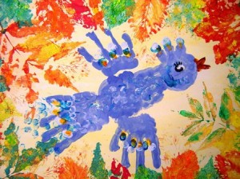
Спасибо за внимание!

